Slide 1


Обучение детей программе
NXplorers

Slide 2
Этапы обучения учителей
Технология работы с детьми и тех.сторона
Тренинг
2 дня
Домашнее задание
Итоговое задание на аттестацию
1
3
5
2
сертификат
Презентация программы
2
4
6
тест
Разбор домашних заданий
Основы фасилитации

Slide 3
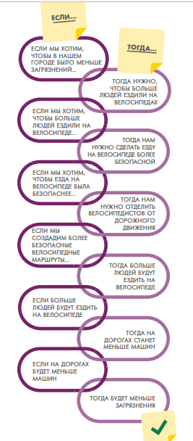
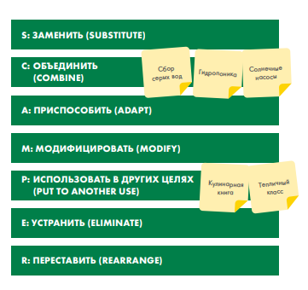
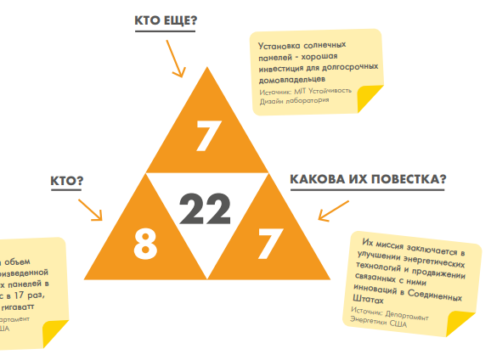
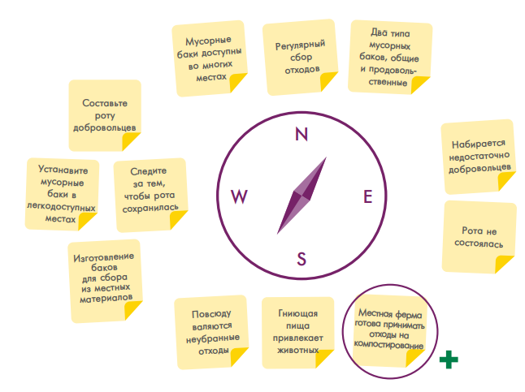
3 этапа
5 видов мышления
12 инструментов
Задача обучения: научить пользоваться инструментами

Slide 4
Обучение детей программе Nxplorers
вариант 1
Обучение В ТРЕНИНГЕ
Онлайн
/
офлайн
вариант 2
ПОЭТАПНОЕ обучение
Проектная работа

Slide 5
вариант 1
Обучение В ТРЕНИНГЕ
Очно/offline
Дистанционно/ online
в классе
1 полный тренинг-день,
или 2 дня по 3-4 часа
Кол-во детей от 8 до 24
Вам понадобиться:
Ноутбук и проектор
Флипчарты
Стикеры
маркеры
В вебинарной комнате
1 полный тренинг-день,
или 2 дня по 3-4 часа
Кол-во детей от 4 до 10
Вам понадобиться:
Компьютер/ноутбук
Виртуальная доска для групповой работы

Slide 6
вариант 1
Обучение В ТРЕНИНГЕ
Пример программы
День 1
О программе NXplorers Просмотр ролика о текущем состоянии жизни на Земле | 20 мин | Здесь на каз
Работа в командах по 4-5 чел – знакомство, выбор названия команды, сбор проблем | 20 мин
Как составить рамочный вопрос Просмотр ролика | 5 мин
Разработка рамочного вопроса в командах | 20 мин
Инструмент «Круг связей» Просмотр ролика | 10 мин
Работа в командах | 30 мин
Презентации результатов работы команд | 20 мин
Инструмент «Квадрант Сценарного Планирования» Просмотр ролика | 10 мин
Работа в командах | 30 мин
Презентации результатов работы команд | 20 мин
Подведение итогов | 15 мин

Slide 7
вариант 1
Обучение В ТРЕНИНГЕ
Пример программы
День 2
Закрепление материала День1 Правила работы с идеями | 20 мин | Здесь на каз
Работа в командах – генерация идей | 20 мин
Инструмент «Воронка осуществимости» Просмотр ролика | 10 мин
Работа в командах | 30 мин
Презентации результатов работы команд | 20 мин
Инструмент «Пирамида Убеждения» Просмотр ролика | 10 мин
Работа в командах | 30 мин
Презентации результатов работы команд | 30 мин
Подведение итогов. Сбор ожиданий по участию в конкурсе проектов | 20 мин

Slide 8
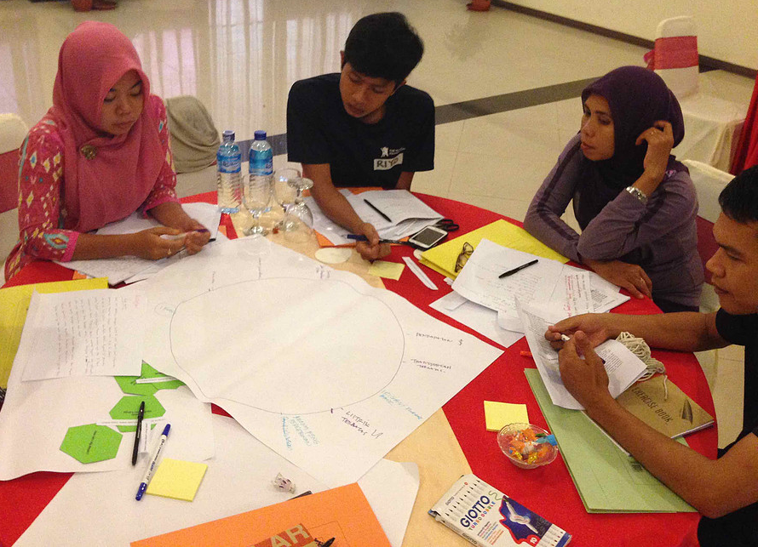
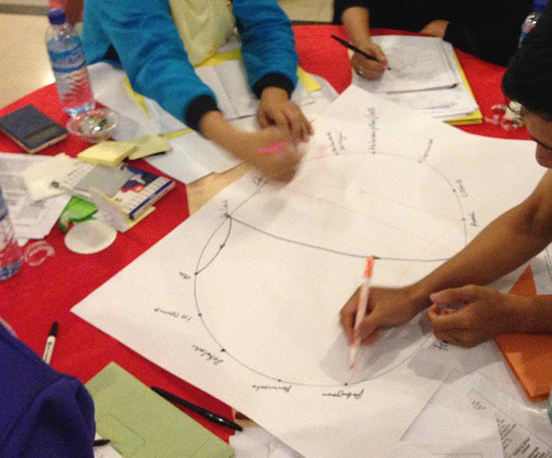
в классе
1 полный тренинг-день,
или 2 дня по 3-4 часа
Кол-во детей от 8 до 24
Вам понадобиться:
Ноутбук и проектор
Флипчарты
Стикеры
маркеры
Очно/offline

Slide 9







В вебинарной комнате
1 полный тренинг-день,
или 2 дня по 3-4 часа
Кол-во детей от 4 до 10
Вам понадобиться:
Компьютер/ноутбук
Виртуальная доска для групповой работы
Дистанционно/ online
Платформы для вебинаров
Online доски
google презентации
Используйте ЛЮБУЮ,
к которой привыкли

Slide 10
Онлайн-доска | Достоинства | Недостатки
 | Доска без границ, бесконечная виртуальная стена Бесплатно для 3-х досок | Пользоваться можно только после регистрации
 | Доступно без регистрации
 | 20 виртуальных флипчартов Бесплатно Очень просто в использовании Доступно без регистрации | Мало места Одним кликом можно очистить всю доску
 | Бесплатно Используется как презентация Доступно без регистрации | Мало места
google презентации

Slide 11
https://jamboard.google.com/d/1pGFF6lfdCFaGfiNZPtUkGDVBFX5yZZPJ8BV1bUraJpY/edit?usp=sharing

Slide 12
google презентации
https://docs.google.com/presentation/d/1YL11TruCeqZjrQdI-pBvLbZgdoQz07hG9-_j2p6Tcic/edit?usp=sharing

Slide 13
Обучение детей программе Nxplorers
вариант 1
Обучение В ТРЕНИНГЕ
Онлайн
/
офлайн
вариант 2
ПОЭТАПНОЕ обучение
Проектная работа

Slide 14
вариант 2
ПОЭТАПНОЕ обучение
1 этап = 1 урок | Содержание
Урок №1 | Знакомство с программой, сбор проблем | Каз.яз
Урок №2 | Рамочный вопрос и круг связей
Урок №3 | Квадрант сценарного планирования
Урок №4 | Генерация идей и воронка осуществимости
Урок №5 | Пирамида убеждений

Slide 15
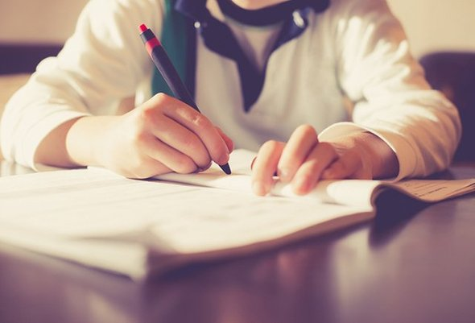
Домашнее задание:
НАПИСАТЬ ПЛАН ОБУЧЕНИЯ (min. 20 учеников)
какой вариант выбрали – определить для себя
Подкорректировать для себя, детализировать.
3. Загрузить на платформу
СРОК: до 24 сентября

Slide 16
Следующий этап:
ПРОВЕСТИ ОБУЧЕНИЕ
Результаты выложить на платформу:
Состав участников (количество и возраст (классы) детей)
фото/видео процесса обучения (отрывок)
Фото плакатов (флипчартов) с применением инструментов, или скриншоты с онлайн-досок
СРОК: до 10 октября

